Slide 1


وزارة التعليم العالي والبحث العلمي
جامعة ديالى
كلية التربية للعلوم الانسانية
قسم الجغرافية
الدراسة المسائية
العام 2024 –2025
المرحلة الثانية/ جغرافية السكان
م. م. عمر غافل حجي
م/ تركيب السكان

Slide 2
تركيب السكان
يعني تكوين السكان او تركيبهم the composition population الخصائص الكمية للسكان التي يمكن الحصول عليها من بيانات التعدادت نحو العمر والنوع والحالة الزواجية وحجم وتركيب الاسرة والنشاطات الاقتصادية والقومية واللغة والدين, والخصائص النوعية التي تشمل الخصائص الطبيعية والنفسية والجماعات الحضارية والاجتماعية.
كما يمكن التمييز بين الخصائص البيولوجية (كالعمر واللغة والدين ) وبين الخصائص المكتسبة (كالزواج والاسرة والمهنة )

Slide 3
اهمية دراسة التركيب السكاني
انصب اهتمام الجغرافيين على دراسة التركيب السكاني لإيجاد تباينها الاقليمي بين الدول والاقاليم وبين المناطق الحضرية والريفية , وبين المجتمعات والجماعات العرقية , فالتركيب العمري والنوعي وحجم الاسرة يمكن ان تؤثر بشكل ملفت للنظر في السكن والخدمات التعليمية والطبية ونظام سير السيارات وكثير من المظاهر الحضارية.
تأتي اهمية التركيب العمري والنوعي في تقدير حجم ونوع السوق الداخلية لهذ يتطلب وضع خطط انتاجية قصيرة وطويلة الامد في القطاعين الصناعي والزراعي لتغطية احتياجات السوق من السلع الاستهلاكية

Slide 4
يقسم تركيب السكان الى عدة اقسام
التركيب العمري
التركيب النوعي
التركيب الانثوغرافي
التركيب الثقافي
التركيب الاجتماعي
الا اننا سنقتصر على دراسة التركيب العمري والنوعي فقط

Slide 5
مفهوم التركيب العمري والنوعي
هو جمع واعداد بيانات عن السكان حسب فئاتهم العمرية والنوعية (ذكور واناث) اذ تساهم تلك البيانات في تحليل الخواص الديموغرافية وتأثيرها في معدلات المواليد والوفيات واتجاه الخصوبة وحركة السكان الطبيعية والهجرة وكذلك التخطيط لشتى النشاطات الاقتصادية والاجتماعية والسياسية في الدولة .

Slide 6
اهمية دراسة التركيب العمري والنوعي
تأتي اهمية التركيب العمري والنوعي في تقدير حجم السوق الداخلية لذلك يتطلب وضع خطط انتاجية قصيرة وطويلة الامد في مختلف القطاعات الاقتصادية لتغطية احتياجات السوق من السلع الاستهلاكية والانتاجية ولاسيما المواد الغذائية والملابس والاجهزة المنزلية, فضلا عن حاجة المجتمع من الخدمات التعليمية والصحية والسكن والصحة والنقل والكهرباء والمياه وغيرها من الاحتياجات.
كما للتركيب العمري والنوعي اهمية في تشخيص الجانب الاستهلاكي والانتاجي في المجتمع من خلال تحديد العرض من قوة العمل , كما ان معرفة الاعداد الشابة يساعد في تحديد القوة العسكرية والسياسية للدولة ومدى قدرتها في الدفاع عن سيادتها.

Slide 7
يقسم تركيب السكان الى قسمين
التركيب النوعي
التركيب العمري
ذكور
اناث
فئة صغار العمر اقل من 15 سنة
فئة متوسطي العمر من 15 -64 سنة
فئة كبار السن ( المسنون) 65 سنة فأكثر

Slide 8
سنتناول دراسة التركيب العمري اولاً

Slide 9
التركيب العمري
يُعرف بأنه دراسة السكان حسب فئاتهم العمرية ويمكن تقسيمها الى ثلاث فئات مستعرضة فئة صغار العمر الاطفال والمراهقون ( اقل من 15 سنة) وفئة الشباب ( من 15 – 64سنة ) وفئة كبار السن ( 65 سنة فاكثر ).
يمكن الحصول على بيانات اعمار السكان من نتائج التعداد العام للسكان و الكتاب الديموغرافي السنوي الذي تصدره الدائرة السكانية التابعة للأمم المتحدة ويعد المصدر الرئيس لدراسة التركيب العمري للسكان ويتوقف مدى الوثوق بها على دقتها, وهذه البيانات تكون دقيقة في الدول المتقدمة , لكنها تخلو من الدقة ولا تمثل الحقيقة في الدول النامية.

Slide 10
اسباب عدم دقة البيانات في الدول النامية
قصور سجلات الميلاد لذا يكون تحديد الاعمار من قبل الافراد قابل للتلاعب وفق اهواءهم الشخصية حيث ان كثير من الاناث وخاصة في المجتمعات الريفية والتي تقل اعمارهن عن سن الزواج وعندما يطلب زواجهن يعمد اولياء امورهن الى تكبير اعمارهن وفق عمر الزواج الرسمي مما يؤدي الى ترحيل اعمارهن الى فئة عمرية اكبر, اما الاناث العوانس يذكرن اعمار اقل من اعمارهن الحقيقية.
قد يكون التقصير في عمليات التعداد السكاني نفسها اذ يميل كثي من الافراد الى ذكر الاعمار المناسبة والمقبولة كاختيارهم الارقام الزوجية او الارقام المنتهية بصفر او محاولة التقريب بين الاعمار.
الاهمال في تسجيل الاطفال الرضع في التعداد

Slide 11
س4/ كيف تعالج عدم دقة بيانات السكان العمرية.
ج/ يمكن تلافي كثير من الاخطاء المتوقعة عن طريق تصنيف السكان الى فئات عمرية عريضة تمتص نواقص تحديد الاعمار الحقيقية للسكان وقد تكون خمسية او عشرية.

Slide 12
يصنف السكان عند دراسة التركيب العمر الى ثلاث فئات عمرية مستعرضة
فئة صغار العمر (الاطفال والمراهقون) اقل من 15 سنة.
فئة متوسطي العمر (البالغون) من 15 - 64 سنة.
فئة كبار السن (المسنون ) 65 سنة فاكثر.

Slide 13
فئة صغار العمر (الاطفال والمراهقون) اقل من 15 سنة.
تتصف هذه الفئة في الغالب انها غير منتجة وبتعبير ادق انها فئة مستهلكة اذ لم يدخل افرادها بعد في سوق العمل وتعتمد في اعالتها على فئة الشباب (المنتجون) , لكن يوجد استثناءات في الدول النامية اذ يدخل بعض صغار السن ممن لا تتجاوز اعمارهم 15 سنة وخاصة في المجتمعات الريفية سوق العمل اذ يعمل الاطفال في الزراعة ورعي الحيوانات وحتى في المدن هنالك الاطفال المتجولون في الطرق والشوارع لبيع عبوات المياه او المناديل وغيرها من الاعمال التي يعمل بها الاطفال في الدول النامية.

Slide 14

2- فئة متوسطي العمر( البالغون) من 15 – 64 سنة
هي فئة منتجة داخلة في عمر العمل والتي تتحمل اعباء اعالة الفئتين الاخريين ( فئة صغار السن وكبار السن) ولكن لا يمكن عد جميع افراد هذه الفئة على انهم منتجين هنالك الكثير منهم عاطل عن العمل مثل المعاقين وافراد القوة العسكرية والطلاب الذين لم يكملوا تعليمهم العالي والبعض منهم يبحث عن عمل ولا يجد فرصة للعمل اذ لا يمكن عدهم منتجين بل هم مستهلكين اذا ما توافرت لهم فرص للعمل, ويبدو انها ارتفعت من 59,1% من مجموع سكان العالم سنة 1980 الى 62,1% سنة 1995 وجاءت معظم هذه الزيادة من ارتفاع نسبة البالغين في الدول النامية اذ يشهد تركيبها السكاني تغيرا سريعا . ويمكن تقسيم هذه الفئة الى فئتين ثانويتين هما :
البالغون الشباب من 15 – 34 سنة
البالغون الكبار 35 - 64 سنة

Slide 15
3- فئة كبار السن ( المسنون) 64 سنة فاكثر
تعد هذه الفئة مستهلكه مثلها مثل فئة صغار العمر وتضم اعدادا من الاناث والارامل ولاسيما في الدول المتقدمة بسبب امد حياتهن اطول من الذكور وسجلت ارتفاعا قليلا من 5,9% من مجموع سكان العالم سنة 1980 الى 6,6% سنة 1995, وهي تختلف بين الدول المتقدمة والدول النامية اذ نلاحظ ارتفاع مستوى التعمير ( المسنون) في الدول المتقدمة وذلك لانخفاض معدل المواليد الخام نتيجة لاستعمال اساليب تحديد النسل واطالة امد الحياة فانعكس على زيادة مستوى التعمير, ام في الدول النامية فان نسبة كبار السن ماتزال واطئة ويعزى ذلك لارتفاع معدل الزيادة الطبيعية السنوية الذي يزيد من نسبة صغار العمر مما يقلل من نسبة متوسطي العمر وكبار السن.

Slide 16
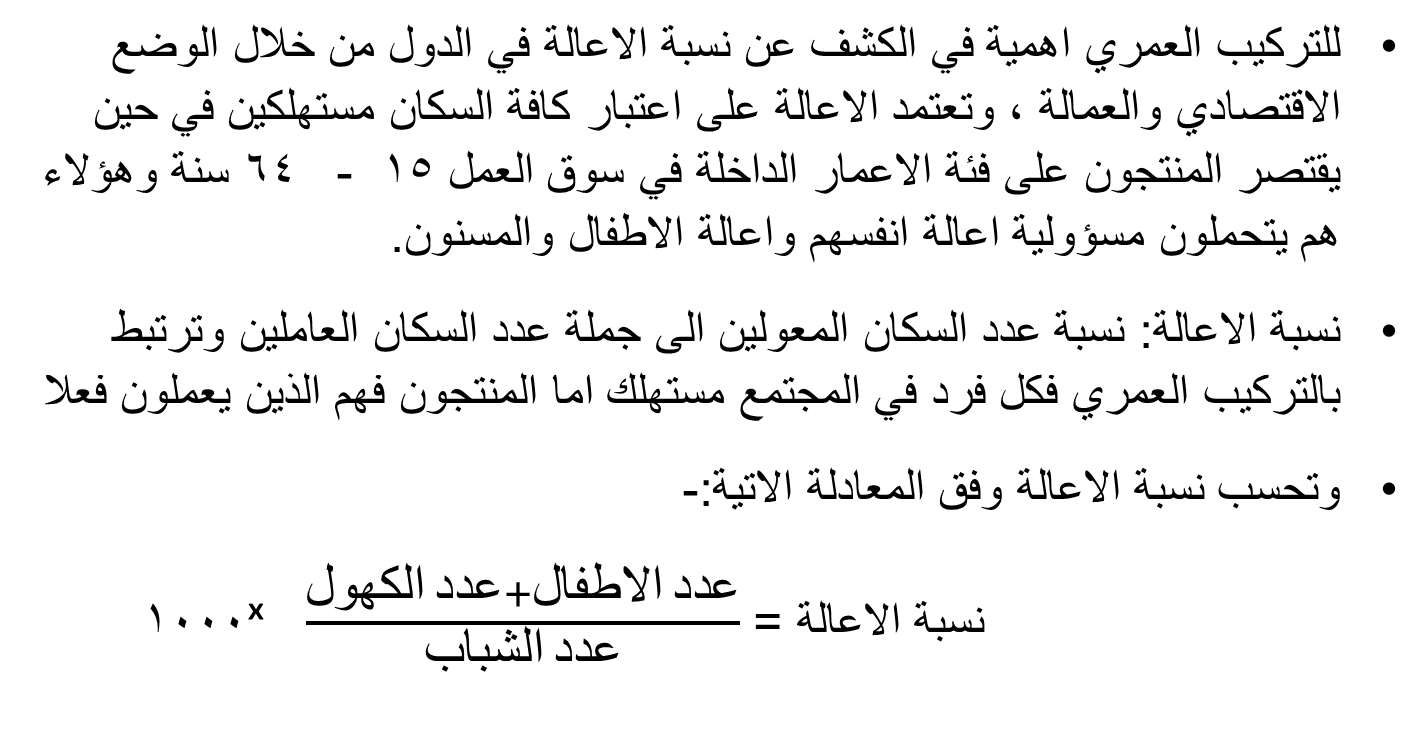
نسبة الاعالة Dependency ratio
للتركيب العمري اهمية في الكشف عن نسبة الاعالة في الدول من خلال الوضع الاقتصادي والعمالة , وتعتمد الاعالة على اعتبار كافة السكان مستهلكين في حين يقتصر المنتجون على فئة الاعمار الداخلة في سوق العمل 15 - 64 سنة وهؤلاء هم يتحملون مسؤولية اعالة انفسهم واعالة الاطفال والمسنون.
نسبة الاعالة: نسبة عدد السكان المعولين الى جملة عدد السكان العاملين وترتبط بالتركيب العمري فكل فرد في المجتمع مستهلك اما المنتجون فهم الذين يعملون فعلا
وتحسب نسبة الاعالة وفق المعادلة الاتية:-
نسبة الاعالة = $\frac{الكهول عدد+الاطفال عدد}{الشباب عدد}$ˣ 1000

Slide 17
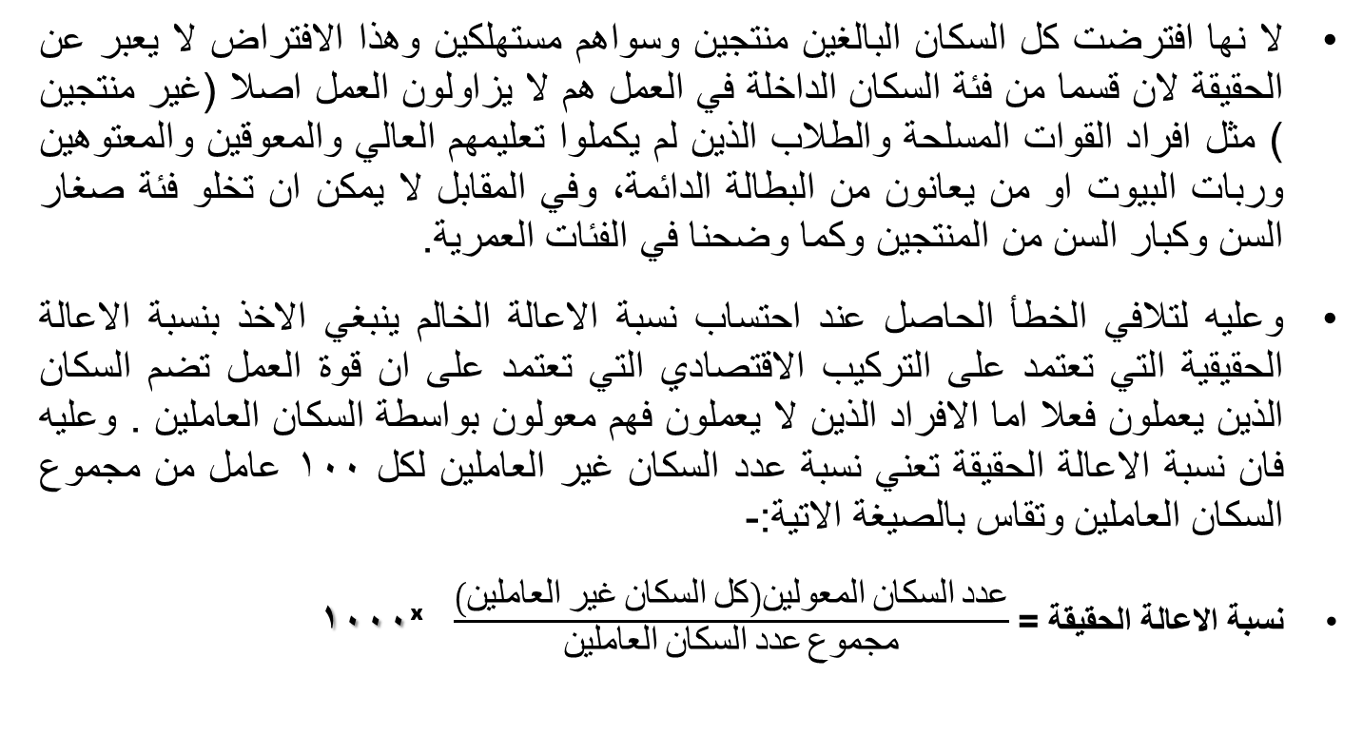
علل / نسبة الاعالة الخام مضللة لواقع العمالة ؟
لا نها افترضت كل السكان البالغين منتجين وسواهم مستهلكين وهذا الافتراض لا يعبر عن الحقيقة لان قسما من فئة السكان الداخلة في العمل هم لا يزاولون العمل اصلا (غير منتجين ) مثل افراد القوات المسلحة والطلاب الذين لم يكملوا تعليمهم العالي والمعوقين والمعتوهين وربات البيوت او من يعانون من البطالة الدائمة, وفي المقابل لا يمكن ان تخلو فئة صغار السن وكبار السن من المنتجين وكما وضحنا في الفئات العمرية.
وعليه لتلافي الخطأ الحاصل عند احتساب نسبة الاعالة الخالم ينبغي الاخذ بنسبة الاعالة الحقيقية التي تعتمد على التركيب الاقتصادي التي تعتمد على ان قوة العمل تضم السكان الذين يعملون فعلا اما الافراد الذين لا يعملون فهم معولون بواسطة السكان العاملين . وعليه فان نسبة الاعالة الحقيقة تعني نسبة عدد السكان غير العاملين لكل 100 عامل من مجموع السكان العاملين وتقاس بالصيغة الاتية:-
نسبة الاعالة الحقيقة = $\frac{\left(العاملين غير السكان كل\right)المعولين السكان عدد}{العاملين السكان عدد مجموع}$ˣ1000

Slide 18
معدل الاعالة: هو متوسط عدد الافراد الذين يعولهم الفرد الواحد.
س/ ما نسبة الاعالة؟ وكيف تستخرجها من مجموع السكان؟
س/ يقسم السكان الى ثلاث فئات مستعرضة تكلم عنها بالتفصيل ؟
س/ يمكن تقسيم الفئة العمرية من 15 – 64 سنة الى فئتين ثانويتين هما....... و .........
س/ لماذا يهتم الجغرافي بدراسة تركيب السكان؟

Slide 19
التركيب النوعي
ان تقسيم السكان الى ذكور واناث يطلق عليه نسبة النوع او الجنس sex ratio وتعني عدد الذكور لكل 100 او 1000 من الاناث والعكس صحيح, او قد تحتسب على اساس النسبة المئوية لمجموع عدد الذكور او الاناث من مجموع السكان.
ولنسبة النوع اهمية اذ تؤثر في معدلات المواليد والوفيات والهجرة والتوزيع الاقتصادي للسكان بما تشمله من العمالة وتركيبها المهني.
تكون نسبة النوع متوازنة في الغالب بتقارب عدد الذكور مع عدد الاناث ولاسيما في المجتمعات التي تعيش حالة طبيعية لا يمتص فيها جنس دون اخر, ويختل هذا التوازن بارتفاع الوفيات او الهجرة في احد الجنيس دون اخر.

Slide 20
تختلف الدول النامية في نسبة النوع ويمكن تقسيمها الى مجموعتين هما:-
مجموعة الدول التي ترتفع فيها نسبة النوع وتشمل معظم الدول الاسيوية كالصين والهند وبنغلادش وباكستان الفلبين ماليزيا ودول الخليج العربي وسوريا والاردن, وفي امريكا الجنوبية تظم باراغواي وبيرو وفينزويلا وهندوراس والمكسيك وبنما وكوبا وفي افريقيا تشمل الدول العربية عدا الجزائر وتشاد وجمهورية جنوب افريقيا وغامبيا وكوت ديغوار وملاجسي, ويعود سبب ارتفاع نسبة النوع الى 1- نقص البيانات وكونها غير دقيقة 2- كما ان بعض الدول جاذبة للعمالة مما يؤدي الى ارتفاع نسبة النوع مثل دول الخليج العربي, 3- الوضع السيء للمرأة اقتصاديا واجتماعيا.

Slide 21
2- مجموعة الدول التي تنخفض فيها نسبة النوع وتشمل معظم الدول النامية من غير التي ذكرت في الفقرة رقم (1) وربما تكون هذه الدول طاردة للسكان ويغادرها ابناؤها واكثرهم من الذكور الى الدول الجاذبة للعمالة , وللتغير في التركيب الديموغرافي وذلك بقلة المواليد نتيجة اتباع اساليب تحديد النسل.

Slide 22
العوامل المؤثرة في تباين نسبة النوع
3-الهجرة
2-اختلاف الوفيات لكلا الجنسين
1- تفوق مواليد الذكور

Slide 23
1- تفوق مواليد الذكور
هناك حقيقة ديموغرافي تتجلى بتفوق مواليد الذكور على الاناث لدى الانسان واغلب الحيوانات اللبون لان حالات الحمل للأمهات من الذكور اكثر من الاناث الا ان الذكور يعانون من الاجهاض والمواليد الميتة بمستويات اعلى من الاناث وتتراوح نسبة النوع عند الولادة بين 104 – 106 ذكور لكل 100 انثى و تقل هذه النسبة في الدول التي يرتفع فيها الاجهاض او الولادات الميتة الى 102 ويعتقد السبب في ذلك هو الحالة الصحية ومستوى المعيشة للام وجنينها قبل الوضع.

Slide 24
2- اختلاف نسبة الوفيات لكلا الجنسين
توجد ظاهرة عالمية تقريبا وهي ان نسبة معدلات وفيات الاناث اقل من الذكور في كل فئة عمرية تقريبا بسبب العوامل البيولوجية فيبدوا الجنس الالطف هو الاقوى اذ ان الذكور خاصة الرضع اكثر حساسية للإصابة بالأمراض من الاناث لهذا يتناقص عدد الذكور الى ان تنخفض نسبة النوع وذلك بتفوق عدد الاناث على الذكور في فئة كبار السن .

Slide 25
3- الهجرة
للهجرة اثر فعال في تباين نسبة النوع ذلك لان الهجرة ظاهرة نوعية انتخابية اذ ان الذكور اكثر هجرة من الاناث مع تزايد المسافة في الدول المتقدمة في حين يتفوق الذكور في حركتهم على الاناث سواء للمسافات الطويلة او القصيرة في الدول النامية , اذ ترتفع نسبة النوع في البلد الجاذب اذا كانت غالبية المهاجرين اليه من الذكور وفي نفس الوقت تنخفض نسبة النوع في البلد الطارد لهم (اي زيادة عدد الاناث على الذكور لان غالبية المهاجرين منه من الذكور)

